Slide 1
Да опознаем Европа
Презентация изработена от
Димитър Стефанов X А клас

Slide 2
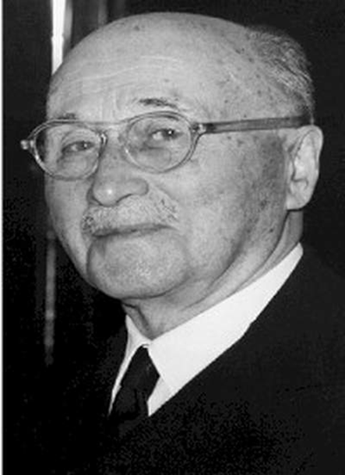
История на европейския съюз: Една съвсем нова идея
Втората световна война свършила през 1945г. Един французин на име Жан Моне предложил много дръзка идея. Франция и Германия да обсъждат и да решават всичко заедно в минната и в стоманодобивната промишленост.

Slide 3
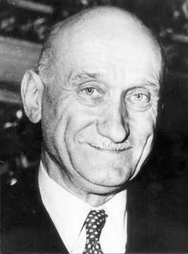
ЕДНА СЪВМЕСТНА НОВА ИДЕЯ
Според Роберт Шуман идеята била блестяща и той я оповестил във важна реч на 9 май 1950г. Речта убедила и ръководителите на Белгия, Италия, Люксембург и Нидерландия. Всички те решили да създадат клуб, който нарекли Европейска общност за въглища и стомана (ЕОВС) през 1951г.
Роберт Шуман

Slide 4
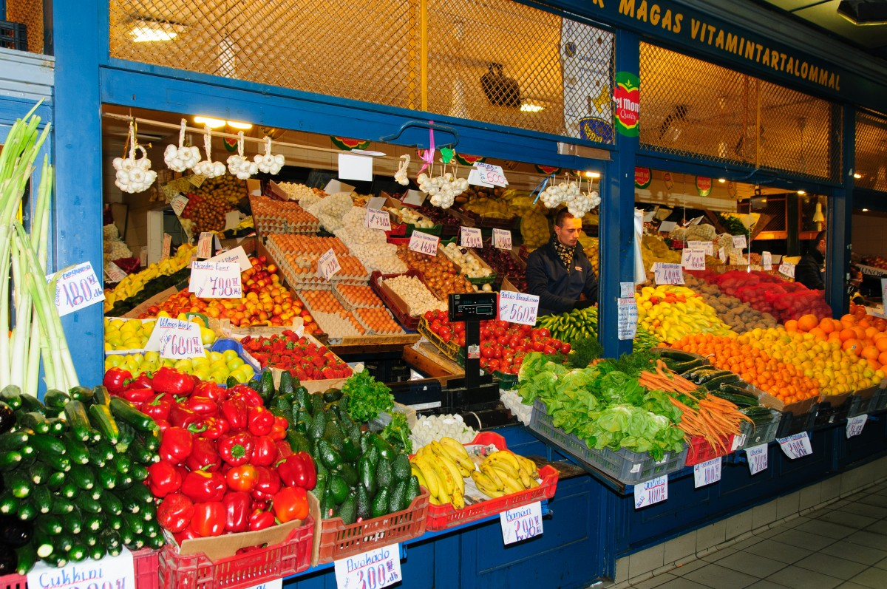
ОБЩИЯТ ПАЗАР
Шестте държави започнали да работят толкова добре заедно, че скоро решили да поставят началото на още един клуб, който нарекли Европейска икономическа общност (ЕИО). Тя била създадена през 1957г. Една от основните идеи била, че държавите в ЕИО ще имат „общ пазар“, за да могат по-лесно да търгуват заедно. Целта на общият пазар била да отпаднат всички тези проверки, забавяния и мита по границите, а държавите да могат да търгуват помежду си все едно всички са част от една голяма държава.

Slide 5
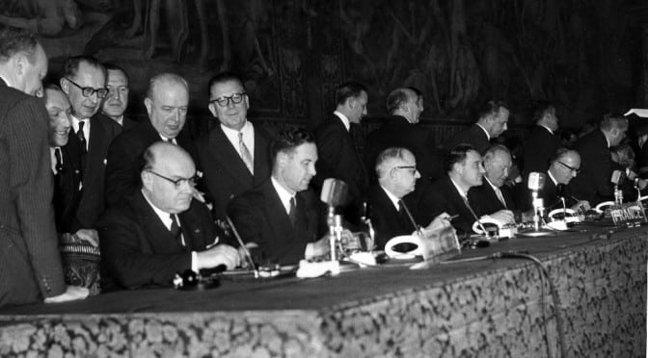
ОТ ЕИО КЪМ ЕВРОПЕЙСКИ СЪЮЗ
Хората разполагали с повече пари, имали повече храна, а в магазините имало все по голямо разнообразие от стоки. Съседните държави забелязали това и през 60-те години на XX в. някои от тях започнали да питат дали не могат и те да станат членове на клуба. След години обсъждания през 1973 г. към клуба се присъединили Обединеното кралство, Дания и Ирландия. През 1981 г. дошъл редът на Гърция, а после на Португалия и Испания през 1986 г. и на Австрия, Финландия и Швеция през 1995 г. В клуба вече членували 15 държави.

Slide 6
Европейски СЪЮЗ
Страните от ЕИО работели заедно за опазване на околната среда и за строеж на по добри пътища и железопътни линии през цяла Европа. Повечето държави от ЕИО премахнали проверката на паспортите по границите. Хората можели свободно да отидат да живеят и да си намерят работа във всяка друга държава членка. Накратко през 1992 г. било взето решение клубът да смени името си и да стане Европейски съюз (ЕС).

Slide 7
СЕМЕЙСТВОТО СЕ СЪБИРА ЗАЕДНО
Източната и западната част от Европа били разделени. Управниците в източната част на континента вярвали в система на управление, която се наричала комунизъм, и която не давала голяма свобода на хората. Тези държави били бедни в сравнение с Западна Европа. Разделението между Изток и Запад било толкова силно, че често го описвали с думите „желязната завеса“. На много места границата била отбелязана с високи огради или с голяма стена,като тази, която минавала през Берлин и разделяла Германия на две. През 1989г. Берлинската стена била съборена и желязната завеса вече я нямало.

Slide 8
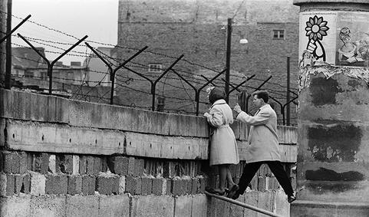
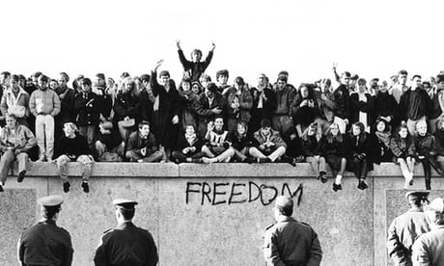
НАЙ-СЕТНЕ БИЛИ СВОБОДНИ!

Slide 9
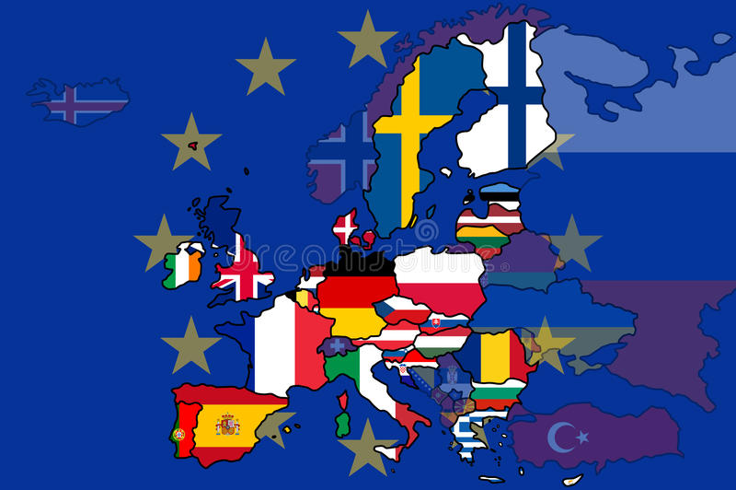
ОБeДИНЕНА ЕВРОПА
Скоро се образувала немалка опашка от страни кандидатки, които чакали да станат членки на ЕС. За да влезне дадена държава в Европейският съюз, нейната икономика трябва да работи добре. Освен това държавата трябва да е демократична. След няколко години Естония, Латвия, Литва, Полша, Словакия, Словения, Унгария и Чешката република влезли в ЕС на 1 май 2004 г. заедно с два средиземноморски острова – Кипър и Малта. На 1 януари 2007 г. две други бивши комунистически държави – България и Румъния – се присъединили към групата. Хърватия се присъединила към ЕС на 1 юли 2013 г. и така общият брой на държавите станал 28. Наистина „семейството се събрало“, а източната и западната част на Европа били обединени.

Slide 10
ЕЗИЦИТЕ В ЕВРОПА
ГЕРМАНСКИ
Датски - Godmorgen
Нидерландски - Goedemorgen
Английски - Good morning
Немски - Guten Morgen
Шведски - God morgon
РОМАНСКИ
Френски - Bonjour
Италиански - Buongiorno
Португалски - Bom dia
Румънски - Buna dimineata
Испански - Buenos dias
СЛАВЯНСКИ
Български - Добро утро
Чешки - Dobre rano
Полски - Dzien dobry
Словашки - Dobre rano
Словенски - Dobro jutro
Хората в Европа говорят множество различни езици.
24 официално признатите езици в ЕС
Повечето от тях спадат към една от трите големи езикови групи, или „семейства“: германско, славянско и романско.

Slide 11
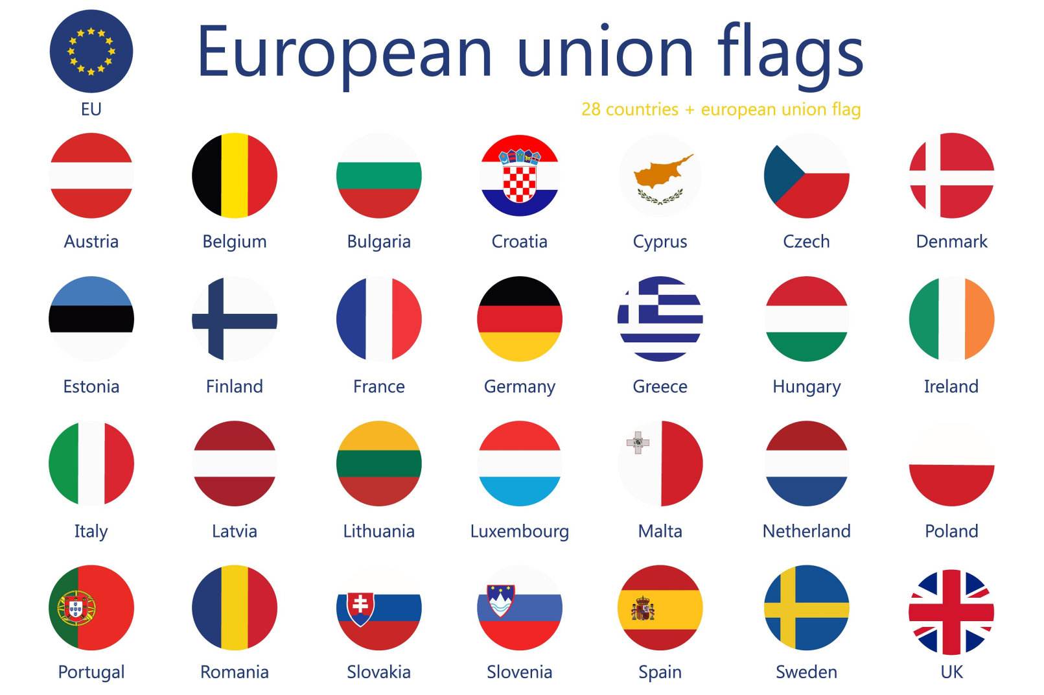
Благодаря за вниманието!

